Slide 1


Módulo 7:
Xpert MTB/RIF
Interpretação de Resultados e
Gerenciamento do Banco de Dados
Iniciativa Laboratorial Global — Pacote de formação sobre o Xpert MTB/RIF

Slide 2
Conteúdo deste módulo
Visualizar os resultados do teste
Motivos para repetir um teste
Produção de relatórios

Slide 3
Objectivos de aprendizagem
No final deste módulo, conseguirá:
Analisar os diferentes resultados possíveis exibidos pelo software
Descrever os motivos para repetir o teste
Produzir relatórios

Slide 4
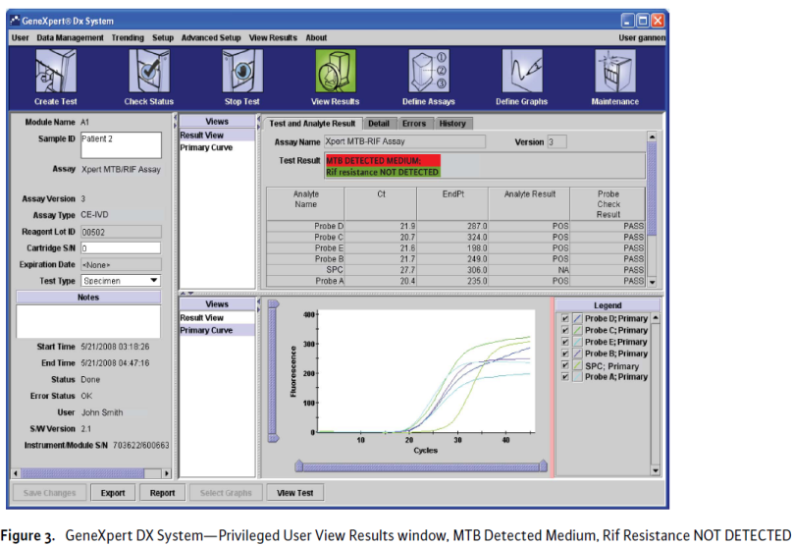
Visualizar os resultados do teste
Clique em "VER RESULTADOS"
Para visualizar um
resultado em particular, clique em "VER TESTE"

Slide 5
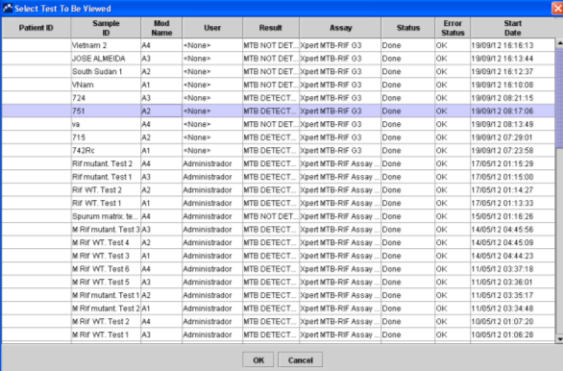
Visualizar os resultados do teste (cont.)
"VER TESTE":
clique duas vezes no teste que pretende visualizar

Slide 6
Visualizar os resultados do teste (cont. — 2)
Informações sobre o teste
Interpretação dos resultados
Curvas de PCR em tempo real

Slide 7
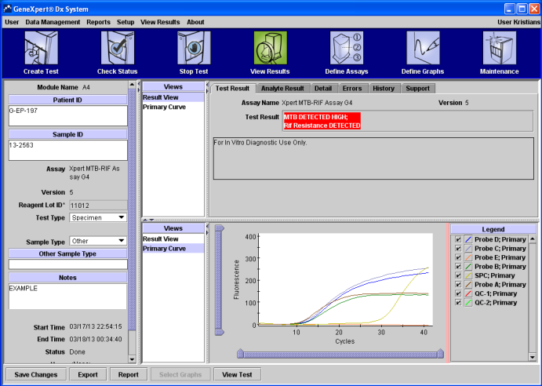
Editar as informações associadas ao resultado do teste
Se necessário, pode editar as informações e notas associadas ao teste após o final do teste ou enquanto está a ser executado
1. Todos os campos em branco nesta secção são editáveis
2. Após a edição, clique em "Guardar alterações"

Slide 8
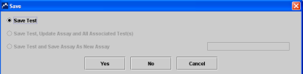
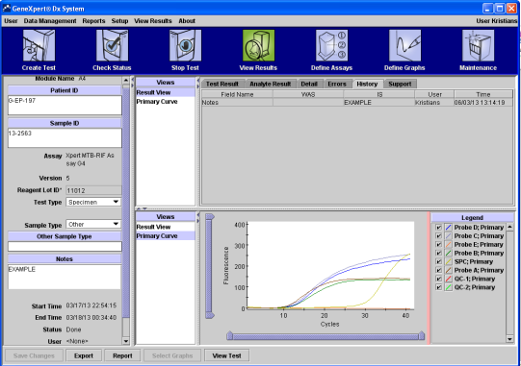
Editar as informações associadas ao resultado do teste (cont.)
3. Clique em "Sim" para confirmar as alterações
4. O histórico das informações alteradas é guardado no separador "Histórico"

Slide 9
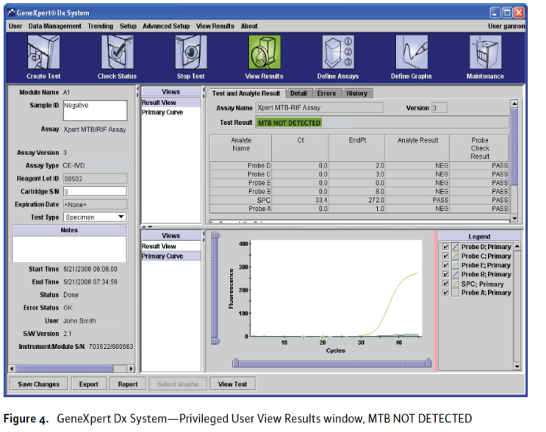
MTB não detectado: resultado negativo

Slide 10
MTB detectado/resistência à RIF não detectada

Slide 11
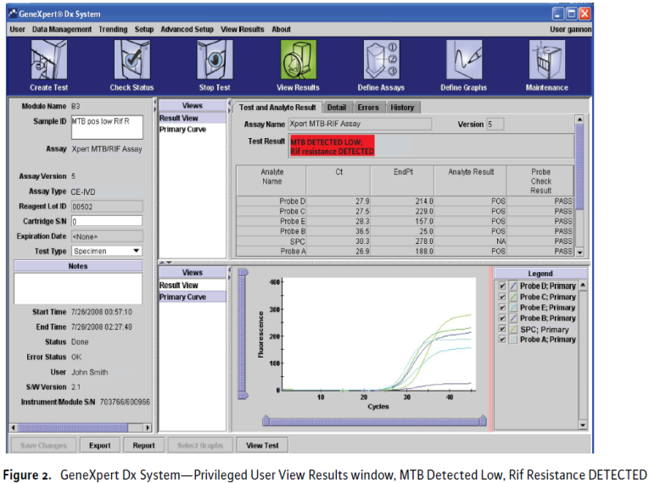
MTB detectado/resistência à RIF detectada

Slide 12
MTB detectado/resistência à RIF indeterminada
A concentração de MTB na amostra era muito baixa e não foi possível determinar a resistência, devido à insuficiência de dados para interpretar os sinais associados à resistência

Slide 13
Motivos para repetir o teste: resultado inválido
Não foi possível determinar a presença ou a ausência de MTB devido a:
O controlo de processamento da amostra (SPC) não cumpriu os critérios de aceitação
A amostra não foi devidamente processada
PCR inibida

Slide 14
Motivos para repetir o teste: erro
O controlo de verificação da sonda não foi bem sucedido e o teste foi interrompido devido a:
O tubo de reação foi preenchido de forma imprópria
Foi detectado um problema de integridade da sonda
Os limites máximos de pressão foram excedidos
Houve uma falha em um módulo do GeneXpert
Os erros específicos, motivos e soluções são abordados no Módulo 9

Slide 15
Motivos para repetir o teste: sem resultado
Recolha de dados insuficientes devido a:
Falha de energia
Teste parado pelo operador
Outros motivos

Slide 16
Motivos para repetir o teste: resistência à RIF indeterminada
A concentração de MTB na amostra era muito baixa para fornecer dados suficientes para interpretação dos sinais associados à resistência
Proceda à colheita e teste novamente a amostra

Slide 17
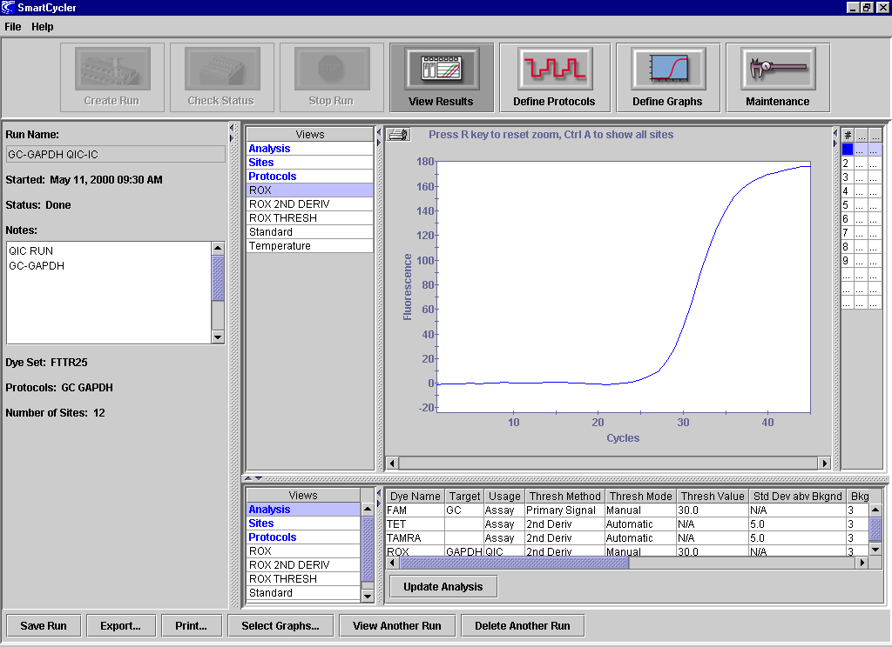
Compreender as curvas de crescimento
Durante a amplificação de PCR, as sequências de ADN são copiadas em cada ciclo
A quantidade de ADN na reacção duplica em cada ciclo, resultando numa amplificação exponencial do ADN alvo inicial
A reacção é medida na fase logarítmica-linear da amplificação
Plateau
Logarítmica-linear
Valor inicial
Notes:
17

Slide 18
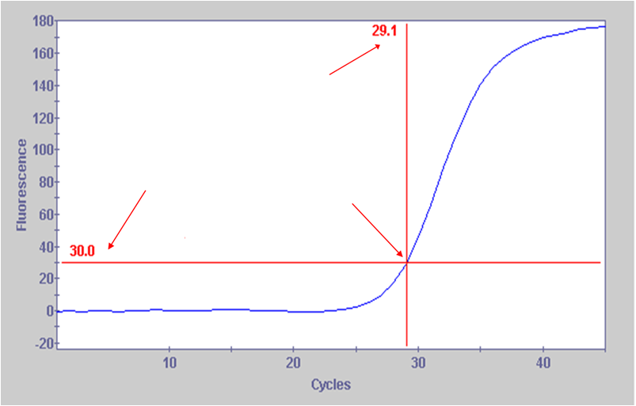
Curva de crescimento em tempo real: limite do ciclo (Ct)
Plateau
Ciclo limite
Detectado
Valor limite
CT de penetração do limite
Logarítmica-
linear
Linha do limite
Não detectado
Valor inicial

Slide 19
Resultados semi-quantitativos do Xpert MTB/RIF
Dependendo do valor de Ct do alvo de MTB, o resultado de MTB é exibido como:
Alto (inferior a 16 ciclos)
Médio (entre 16 e 22 ciclos)
Baixo (entre 23 e 28 ciclos)
Muito baixo (mais de 28 ciclos)

Slide 20
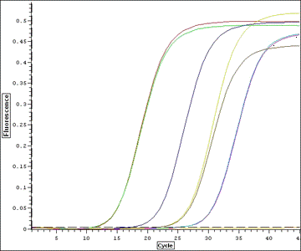
Resultados semi-quantitativos do Xpert MTB/RIF
Ct < 16: detecção de MTB alto
Ct > 28: detecção de MTB muito baixa
Ct 16 – 22: detecção média de MTB
Ct 22 – 28: detecção de MTB baixa
O gráfico foi retirado de http://depts.washington.edu/genomelb/RTPCR20graphSml.gif

Slide 21
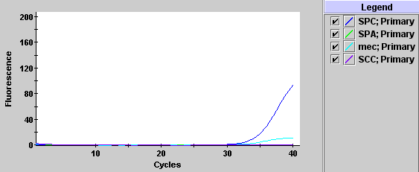
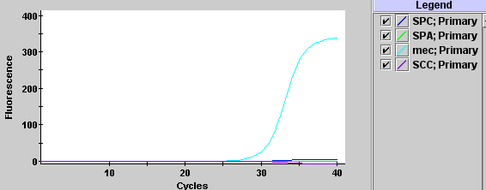
Controlo de processamento da amostra: aprovado
SPC positivo
Alvo negativo
Alvo positivo
SPC negativo

Slide 22
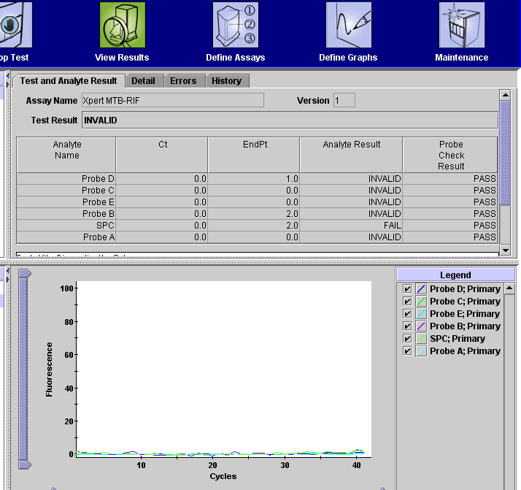
Controlo de processamento da amostra: inválido
Resultado inválido
SPC negativo
Alvo negativo

Slide 23
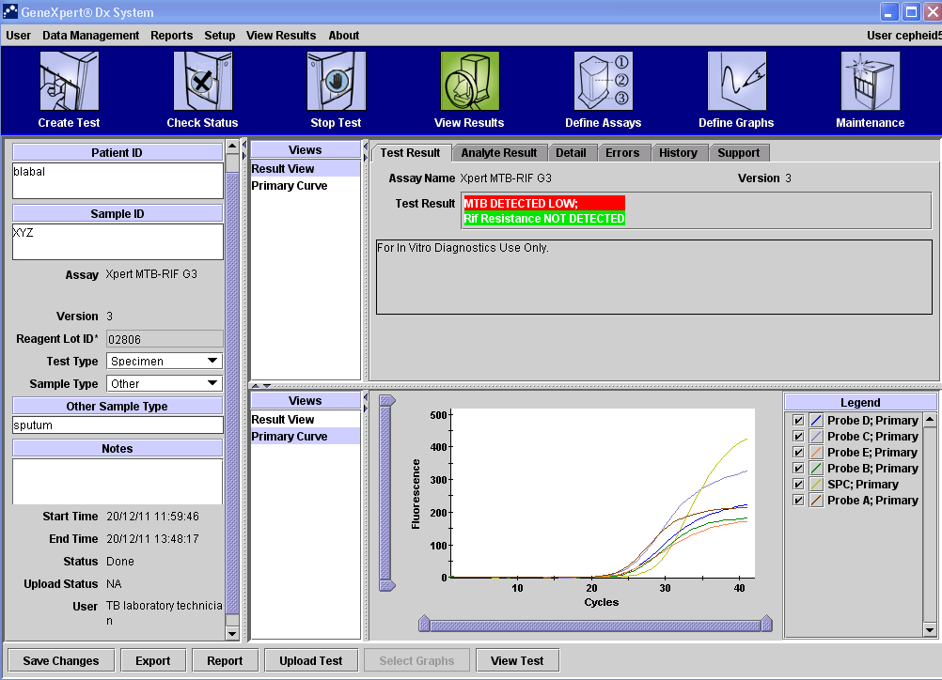
Produzir o relatório de um resultado
1. Clique em "VER RESULTADOS"
2. Clique em "RELATÓRIO"

Slide 24
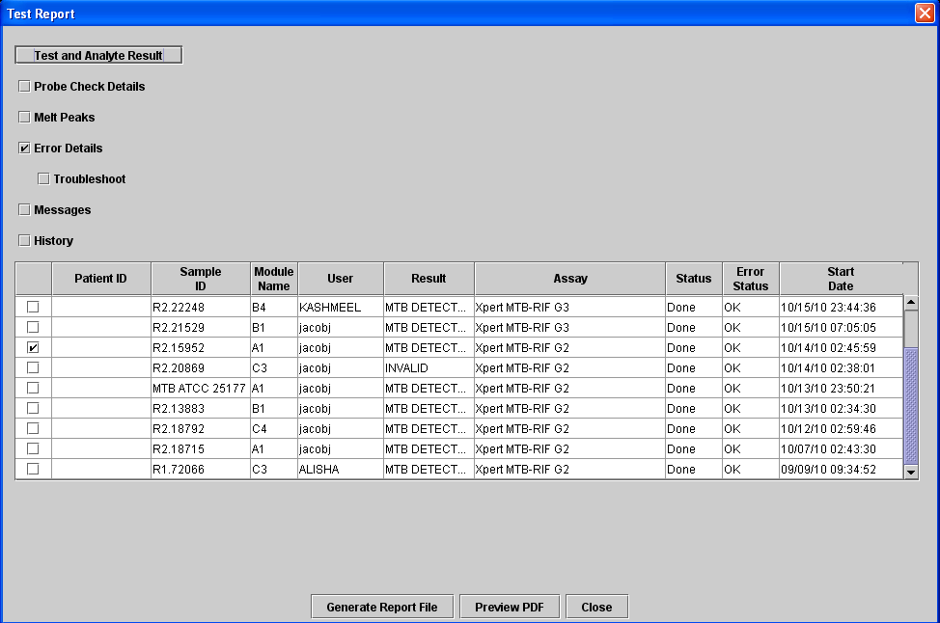
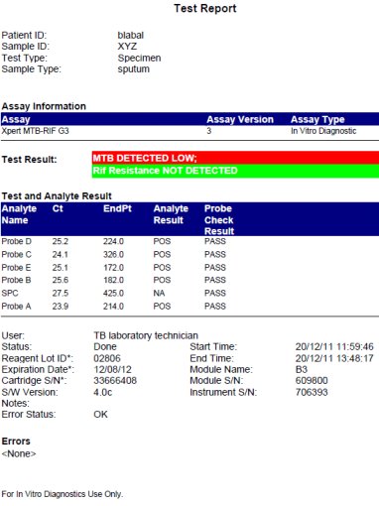
Produzir o relatório de um resultado no formato PDF
3. Seleccione o resultado a visualizar no PDF
3b. Clique em "Pré-visualizar PDF" para uma visualização imediata
4. Clique em “Criar ficheiro de relatório"

Slide 25
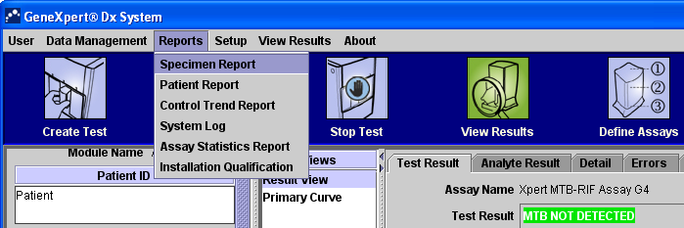
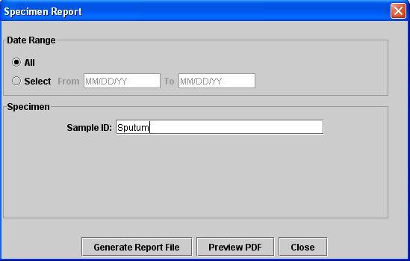
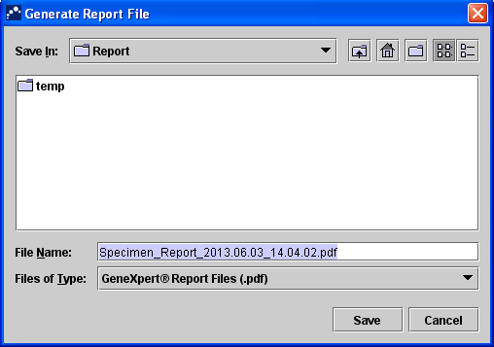
Produzir o relatório de uma amostra no formato PDF
2. Preencha o ID da amostra
1. Clique em Relatórios -> Relatório da amostra
3. "Pré-visualizar PDF" irá abrir o ficheiro PDF
3a. "Gerar o ficheiro de relatório" irá
guardar o relatório na Pasta
GeneXpert -> Relatório

Slide 26
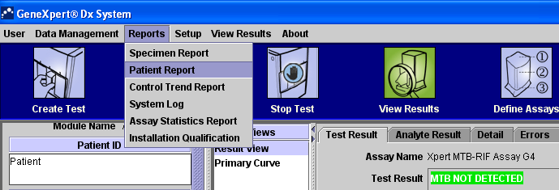
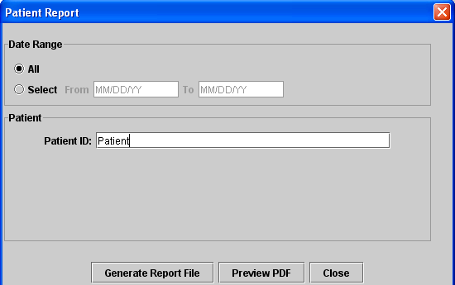
Gerar o relatório de um doente no formato PDF
2. Preencha o ID do doente
1. Clique em Relatórios -> Relatório do doente
3. "Pré-visualizar PDF" irá abrir o ficheiro PDF
3a. "Gerar o ficheiro de relatório" irá guardar o relatório na Pasta GeneXpert -> Relatório

Slide 27
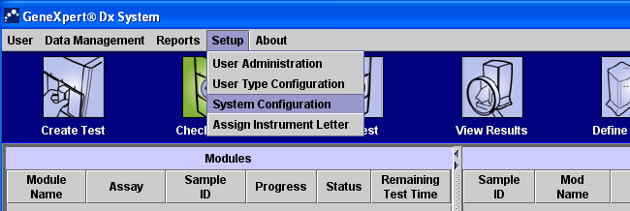
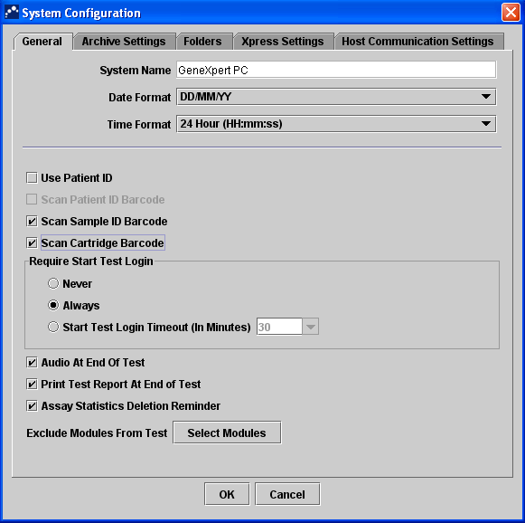
Como imprimir automaticamente o relatório de um teste
- Ligue e instale a sua impressora
- NOTA: pode imprimir qualquer relatório assim que o teste for concluído
1. Clique em "Configurar" e, em seguida, em "Configuração do sistema"
2. Seleccione a opção apropriada "Imprimir relatório do teste no final do teste"
3. Clique em "OK"

Slide 28
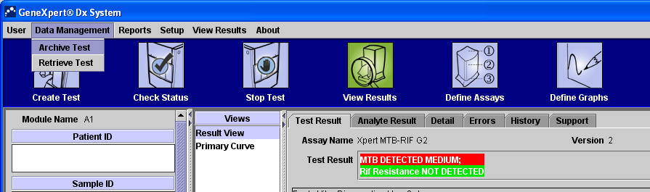
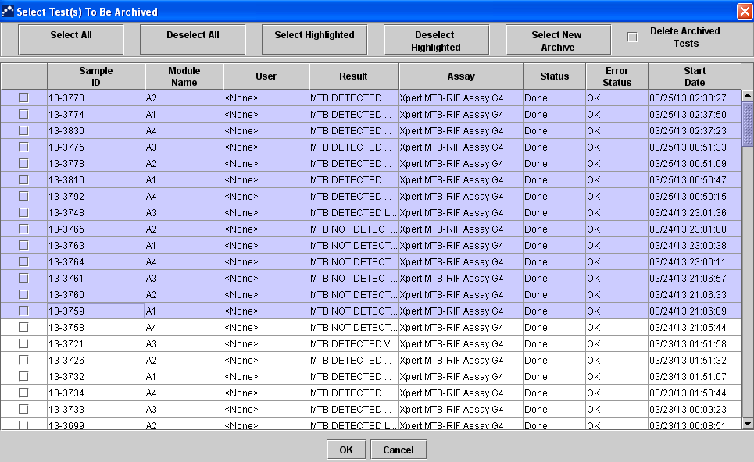
Como copiar/colar dados em Excel
1. Clique em "Gestão de dados"
2. Clique em "Arquivar teste"
3. Coloque o cursor do rato no
primeiro teste, mantenha premido
o botão esquerdo do rato.
Arraste o rato para baixo até à
última linha
*
4. Com as linhas marcadas, prima
Ctrl+C em simultâneo no teclado
*

Slide 29
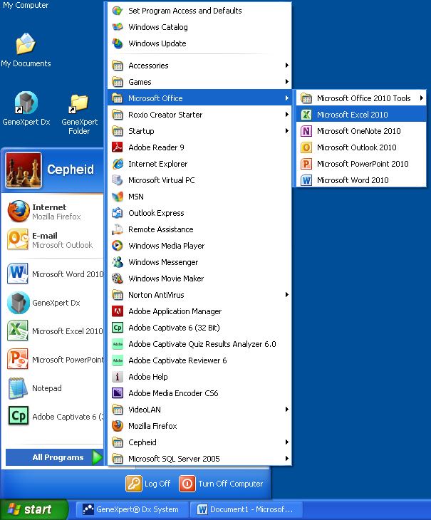
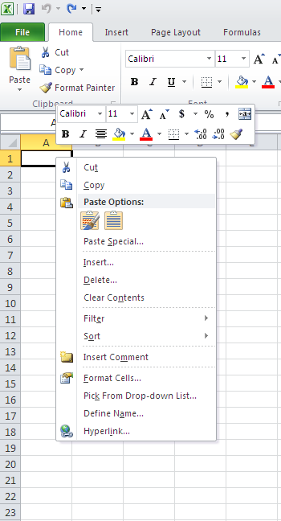
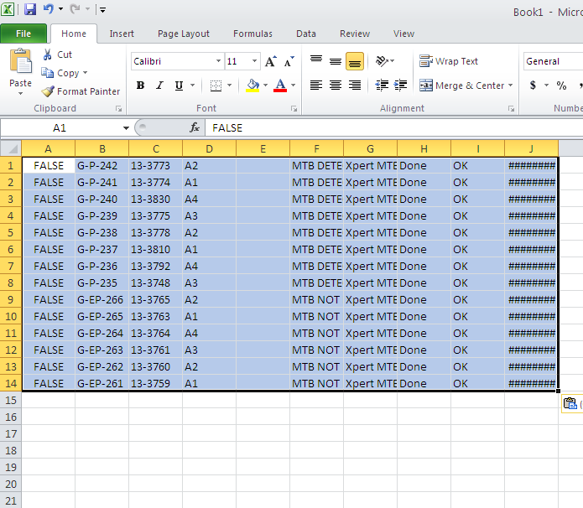
Como copiar/colar dados em Excel (cont.)
1. Abra o MS Excel ao clicar em Iniciar -> Todos os Programas -> Microsoft
Office -> Microsoft Excel 2010
2. Clique com o botão direito do rato, e no menu escolha
"Corresponder à formatação de destino“
→ clique onde indicado – veja abaixo
3. Os resultados selecionados serão colados na folha do Excel
*

Slide 30
Resumo
O software GeneXpert permite a visualização dos resultados de teste, assim como a edição das informações do resultado do teste e a produção de relatórios de resultado imprimíveis (por amostra ou por paciente)
Erros, resultados inválidos, sem resultados e resistência à RIF indeterminada são resultados possíveis dos testes, que justificam a repetição de um teste

Slide 31
Questões
Enumere os diferentes resultados obtidos de um teste Xpert MTB/RIF
Enumere os diferentes motivos para repetir um teste Xpert MTB/RIF

Slide 32







Agradecimentos
O Pacote de Treinamento Xpert MTB/RIF foi desenvolvido por um consórcio de parceiros do GLI, incluíndo FIND, KNCV, US CDC, USAID, TB CARE I e WHO, com financiamento da USAID.
Os módulos se baseiam em materiais originalmente desenvolvidos por FIND, KNCV e Cepheid.
A tradução desse material foi possível graças à Foundation for Innovative New Diagnostics, com o apoio financeiro do Plano de Emergência do Presidente para Auxílio a AIDS (PEPFAR) através do Centro de Controle e Prevenção de Doenças (CDC) sob os termos do Acordo Cooperativo Número U2GPS002746.

